Slide 1
降水是指空气中的水汽冷凝并降落到地表的现象。它包括两部分，一是大气中水汽直接在地面或地物表面及低空的凝结物，如霜、露、雾和雾淞，又称为水平降水；另一部分是由空中降落到地面上的水汽凝结物，如雨、雪、霰雹和雨淞等，又称为垂直降水。

Slide 2
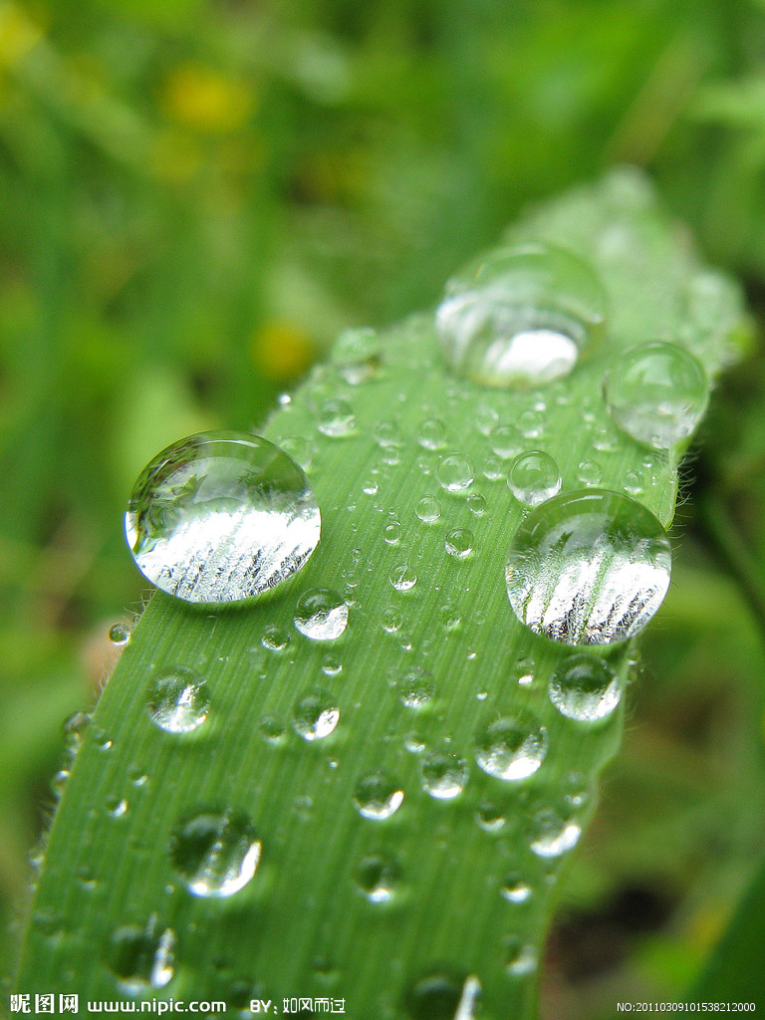
露，是空气中水汽以液滴形式液化在地面覆盖物体上现象。夜间气温下降，越近地面冷却越快，形成下冷上热的温度分布，当地面温度冷却到使贴地面空气中的水汽含量达到饱和时，地面物体上开始观察到露滴生成。日出之后，贴近地面空气的增温，地面水分蒸发，露滴逐渐消失。

Slide 3
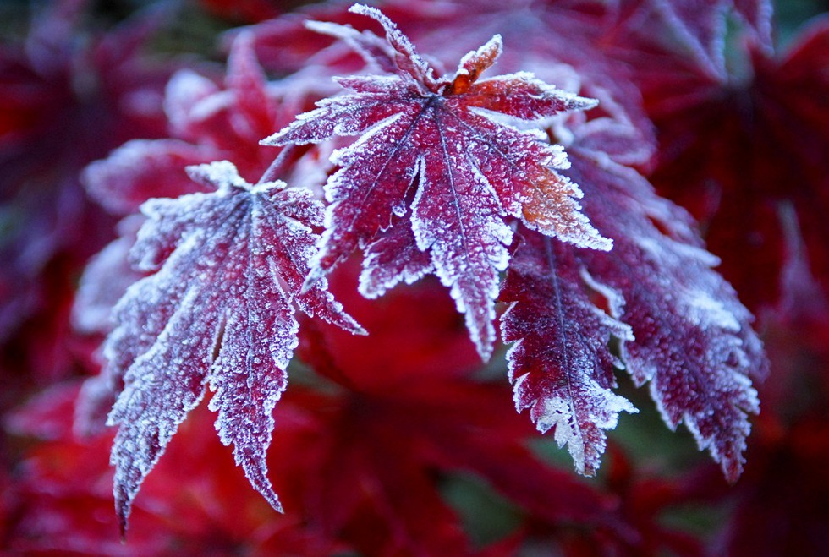
霜是水汽在温度很低时，一种凝华现象。严寒的冬天清晨，户外植物上通常会结霜，这是因为夜间植物散热的慢、地表的温度又特别低、水汽散发不快，还聚集在植物表面时就结冻了。

Slide 4

在水汽充足、微风及大气层稳定的情况下，相对湿度达到100%时，空气中的水汽便会凝结成细微的水滴悬浮于空中，使地面水平的能见度下降，这种天气现象称为雾。

Slide 5
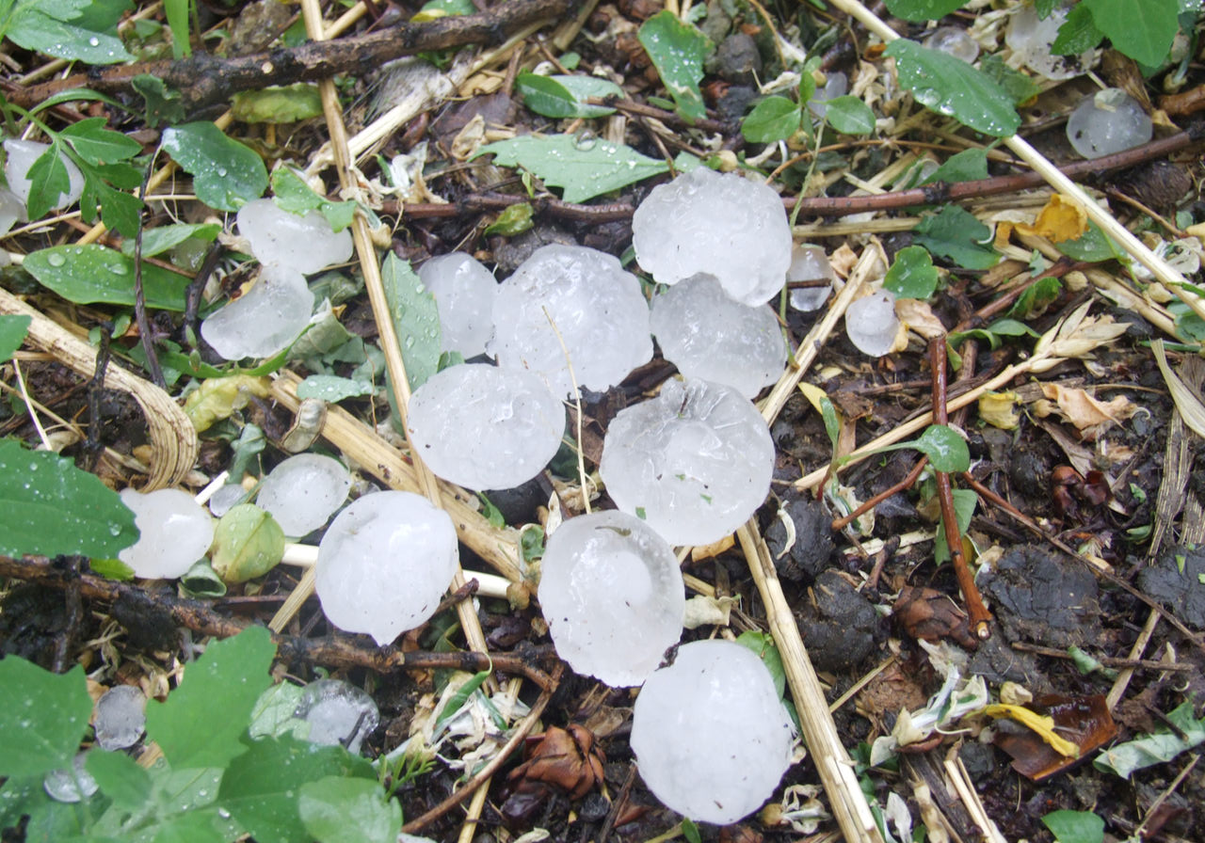
雹是空气遇冷水汽凝华和水滴冻结形成的冰粒或冰块，常在夏季随暴雨下降。
雹形成时需要有强上升气流的对流云，因此常伴有雷暴。
雷暴（Thunderstorms）是伴有雷击和闪电的局地对流性天气。它通常伴随着滂沱大雨或冰雹，而在冬季时甚至会随暴风雪而来。

